Slide 1

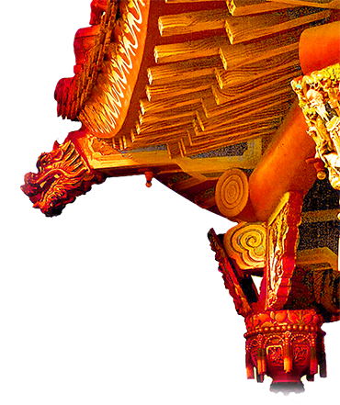



辽宋夏金元时期
初头朗中学 陈颖
Notes:
www.515ppt.com

Slide 2

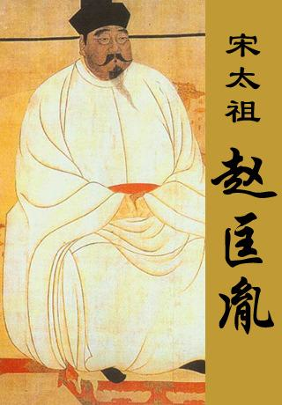
宋朝
基本情况 | 建立者________都城____________ 意义____________________________________________
政治： 加强中央集权 | 军事： 1解除禁军将领的兵权2调换军队 将领，定期换防
 | 中央： 削弱相权
 | 地方： 1派________担任地方长官知州。 2 设______________分知州权利，且监督知州。 3设__________将地方财赋收归中央
 | 政策： 实行____________________造就宋朝文化昌茂人才辈出的文治局面。
赵匡胤
开封（东京）
政治
结束了中原与南方的分裂割据局面
文官
通判
转运使
重文轻武
Notes:
www.515ppt.com

Slide 3
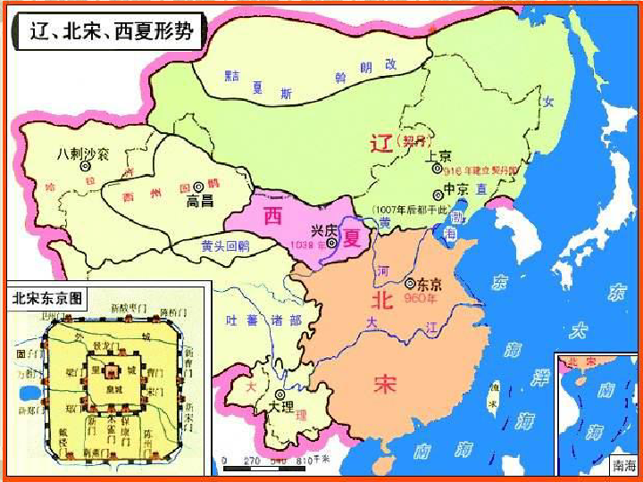
民族：契丹
建立者：耶律阿保机
都城：上京（巴林左旗）
民族关系
民族：党项
建立者：元昊
都城：兴庆
战争结果：宋辽议和
签订：______________
内容：辽军撤退，宋给辽岁币，之后宋辽保持和平局面
澶渊之盟
战争结果：宋西夏议和
内容：元昊向宋称臣，宋给西夏岁币
之后两国维持和平局面
民族：汉族
建立者：赵匡胤
都城：东京
Notes:
www.515ppt.com

Slide 4
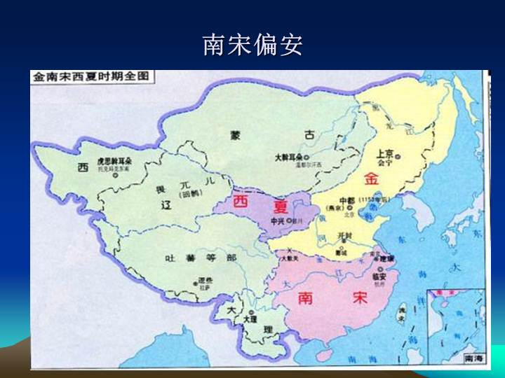
民族：女真
建立者：完颜阿骨打
都城：上京（巴林左旗）
1127年金灭南宋
战争结果：宋金议和
内容：南宋向金称臣，给金岁币，双方一淮水大散关一线为界形成___________________局面此后，抗金名将：____________被杀害，
罪人__________
南宋金对峙
岳飞
民族：汉族
建立者：赵构
都城：临安
秦桧
Notes:
www.515ppt.com

Slide 5
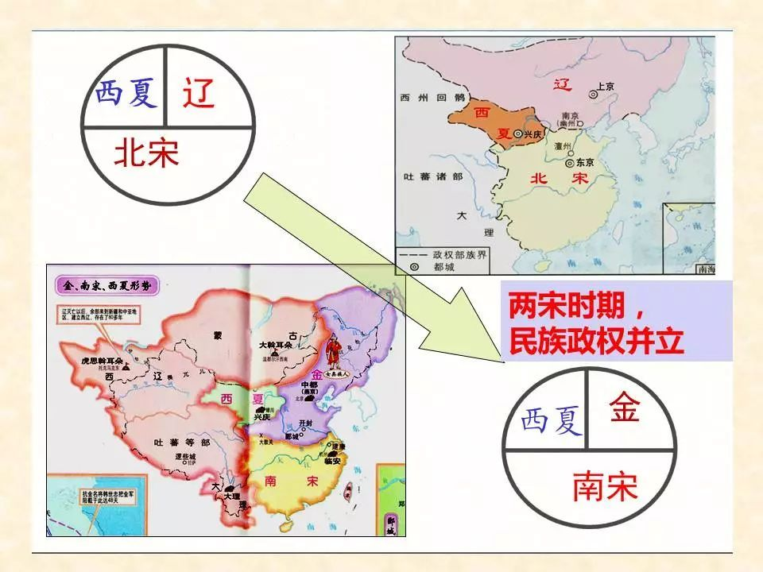
民族交往有战也有和；和是主体

Slide 6
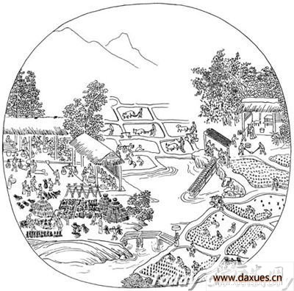
经济 | 农业 | 1新品种__________________传入中国。 2南宋水稻种植面积不断增加 3农业不断使得长江中下游和太湖流域成为富庶的粮仓出 现 _____ 的谚语。证实了______________
 | 手工业 | 1纺织业：纺织业发达，出现了比较先进的棉 纺织工具。 2制瓷业：出现了著名的瓷都：_____________ 3造船业：造船业发达，建有世界上最早的船坞。还配备了__________________
 | 商业 | 国内贸易：1出现大都市_______、__________ 2商业经营场所________、________、________ 3四川地区出现了世界上最早的纸币_________南宋时纸币与铜钱并行使用 国际贸易: 1 出现了大商港______、________ 2设立对外贸易的管理机构_____
占城稻
经济
苏湖熟，天下足
经济重心南移
景德镇
指南针
开封
杭州
早市
夜市
草市
南宋经济重心南移完成
交子
广州
泉州
市舶司
Notes:
www.515ppt.com

Slide 7
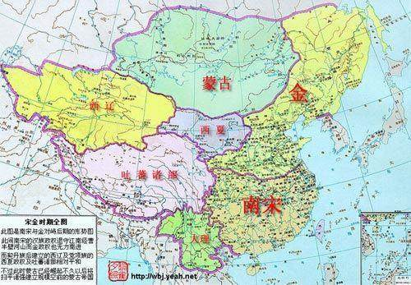
民族：蒙古
统一蒙古草原：_________后被称为____________
铁木真
成吉思汗
1234年灭金
元
民族：蒙古
建立者：______
都城：__________
忽必烈
大都
1227年灭西夏
对峙
1276年灭南宋
元统一了全国，结束了我国历史上分裂割据局面，为统一多民族国家的进一步发展奠定了基础。
Notes:
www.515ppt.com

Slide 8
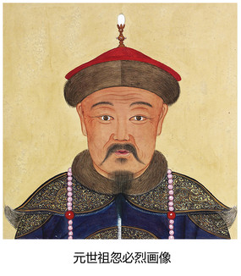
元朝
基本情况 | 建立者________都城____________意义____________________________________________
政治 __________ | 建立____________制度：中国省制的开端。
 | 中央：__________ ________、________
 | 地方____________
民族融合 | 各民族交往汉、蒙、畏兀儿长期杂居形成了___________
忽必烈
大都
政治
结束了我国历史上分裂割据局面，为统一多民族国家的进一步发展奠定了基础。
行省
中书省（行政）
枢密院
（军事
御史台
（监察）
加强中央集权
六部
吏、户、礼、兵、刑、工
行中书省
回族
Notes:
www.515ppt.com

Slide 9
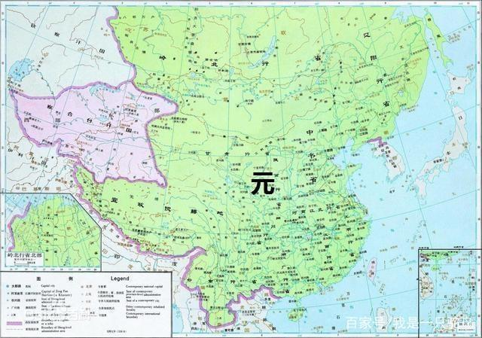
疆域
北逾阴山
西极流沙
东尽辽左
我国历史上最大的版图
南越海表

Slide 10
边疆治理
北庭都护府
设置________________管理军政事务，加强对西域的管辖。
西域
澎湖巡检司
西藏
台湾
设___________负责管理琉球和澎湖，是中央政府首次在台湾设置行政机构，意义______________________________________________.
设置_____________加强对西藏的管辖。意义_______________
宣慰司
东尽辽左
台湾成为我国领土不可分割的一部分
西藏成为我国领土不可分割的一部分
Notes:
www.515ppt.com

Slide 11
娱乐
大都
临安
大都市 | 北宋时期的大都市主要有_____________、______________
娱乐 | 原因 | 城市繁荣，市民阶层壮大，城市文化生活丰富
 | 表现 | 开封城内出现很多娱乐性场所如________、_______
文化
瓦子
勾栏
文化
 | 苏轼、李清照、辛弃疾 | 豪放、婉约
 | 关汉卿 | 《窦娥冤》
科技 | _____________发明人__________ | 促进世界文化的传播
 | __________最早产生于战国叫司南 | 为世界航海事业的发展做出重要贡献，促进了地里大发现。
 | 炼丹家炼丹制造出的_____________ | 对欧洲产生了深远的影响。
宋词
元曲
毕升
活字印刷术
指南针
火药
Notes:
www.515ppt.com

Slide 12
1.四大发明是我国古代劳动人民对世界文明所做出的重大贡献。四大发明中直接促进世界文化的传播与发展的是（ ）
①火药 ②造纸术 ③印刷术 ④指南针
A.①② B.③④ C.②③ D.②④
2.我国古代科技发明对世界文明的发展做出了巨大贡献。下列表述正确的是（ ）
A.北宋时，毕昇发明了雕版印刷术
B.北宋时，指南针开始用于航海
C.指南针由印度人传入欧洲，为欧洲航海创造了条件
D.火药是我国古代炼丹家发明的，火药武器有运载火箭等
3.宋元时期的时代特征___________________
4.政权并立的民族政权有__________________、 _______________、___________
C
B
民族政权并立
辽、北宋、西夏
金、西夏、南宋
元、南宋
5就科技发展问题谈谈你的认识。
国家统一有利于科技发展；经济发展是科技发展的前提；科学技术是第一生产力；科学技术的应用是一把双刃剑；等等。（言之有理即可）

Slide 13



谢谢观看
Notes:
www.515ppt.com

